Slide 1


Тиждень психологічної служби
Дата проведення | Тема дня | Захід | Учасники | Відповідальний
27.01.2020 понеділок | «Ми – за здоровий спосіб життя!» | Скринька «Пожирач неприємностей» | учні 1-11 класи | психолог, соціальний педагог
 |  | Мозковий штурм + візуалізація «Шкідлива та корисна їжа» | учні 6 класів | психолог, соціальний педагог, педагог-організатор
 |  | Перегляд фільму «Підлітковий алкоголізм» та анкетування | учні 7 класів | психолог, соціальний педагог, педагог-організатор
 |  | Перегляд фільму: «Нове життя», презентація ««Легкі»» наркотики» та обговорення | учні 8 класів | психолог, соціальний педагог, педагог-організатор
 |  | Перегляд відео: «Повернення» (торгівля людьми) | учні 10 класів | психолог, соціальний педагог, педагог-організатор
28.01.2020 вівторок | «Ні, насиллю!» | Мозковий штурм «Щаслива родина!» | учні 3 класів | психолог, соц.педагог, кл.керівники
 |  | Мозковий штурм «Твори добро» | учні 1-2 класів | психолог, соціальний педагог, кл.керівники
 |  | Пам’ятка учням «Вчимося захищати себе від насильства» | учні гімназії | психолог, соціальний педагог
 |  | Рекомендації батькам з профілактики домашнього насильства | батьки | психолог, соціальний педагог
29.01.2020 середа | «Життя – найцінніший скарб» | Захід «День толерантності» | учні 1-11 класів, вчителі | психолог, соціальний педагог
 |  | Тренінг «Навчись управляти своїми емоціями» | учні 11х кл | психолог
 |  | Мозковий штурм «Любов до себе це…» | учні 4 класів | психолог, соціальний педагог
 |  | Тренінг «Вплив гендерної поведінки на «Особистість»» | учні 9-11 класів | психолог
30.01.2020 четвер | «Подаруй посмішку людям» | Проведення акції «Подаруй посмішку людям» | учні гімназії | психолог, соціальний педагог
 |  | Профілактичний захід «Позитивне мислення – щасливе життя!» | учні 6х класів | психолог, соціальний педагог
 |  | Цікаві факти про «Цілющі можливості сміху» | батьки | психолог, соціальний педагог
 |  | Вправа «Галактика мрій» | учні гімназії, батьки | психолог, соціальний педагог
31.01.2020 п’ятниця |  | Підбиття підсумків |  | психолог, соціальний педагог

Slide 2
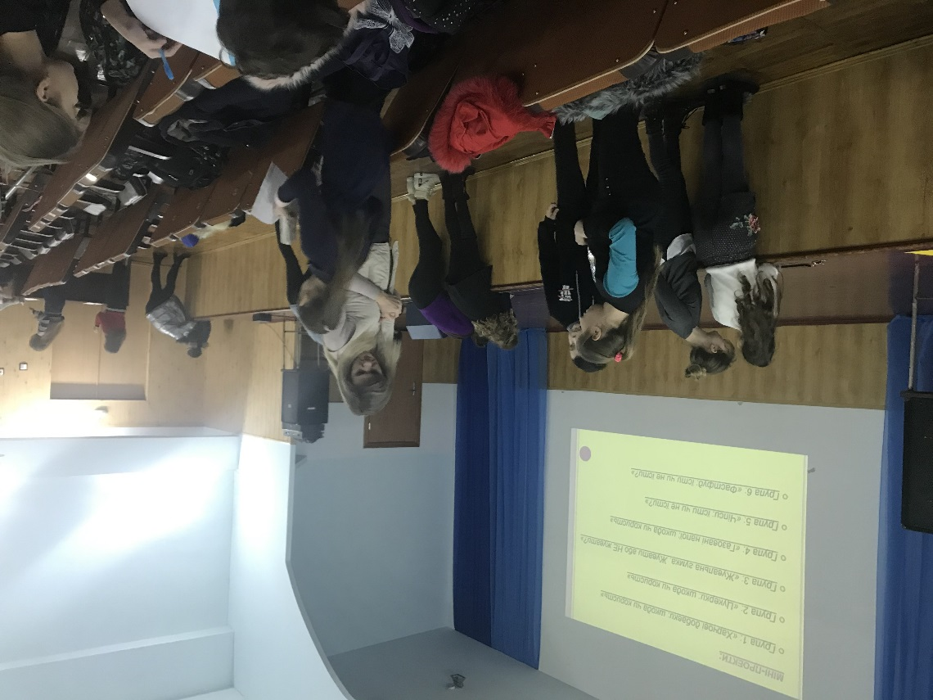
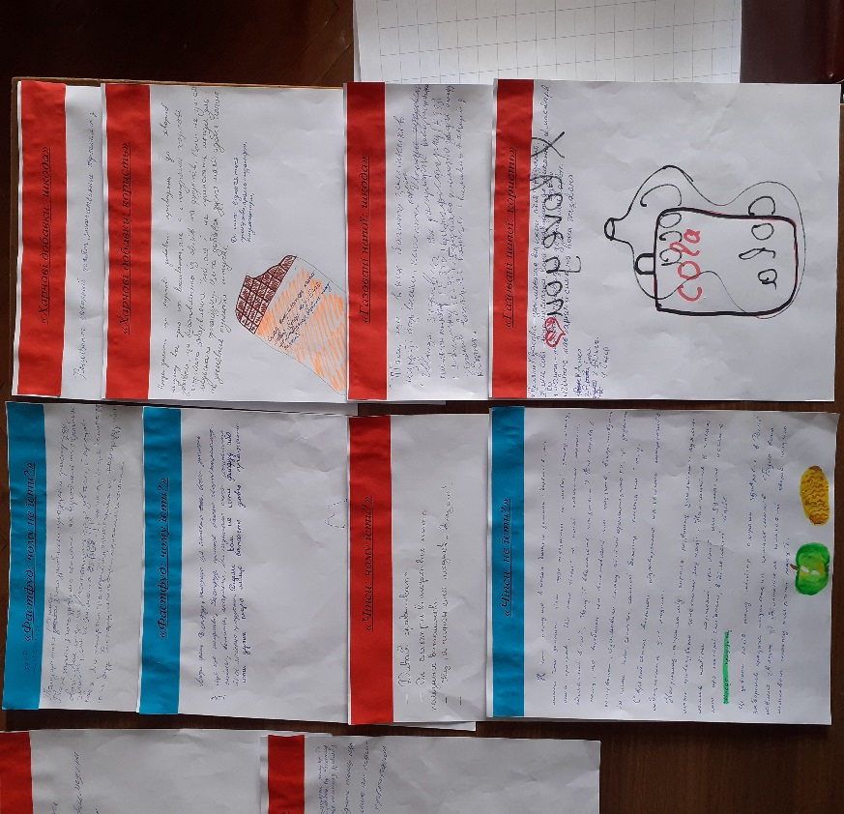
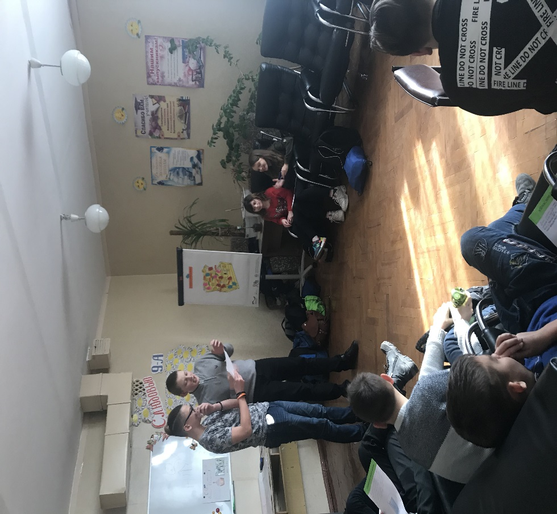
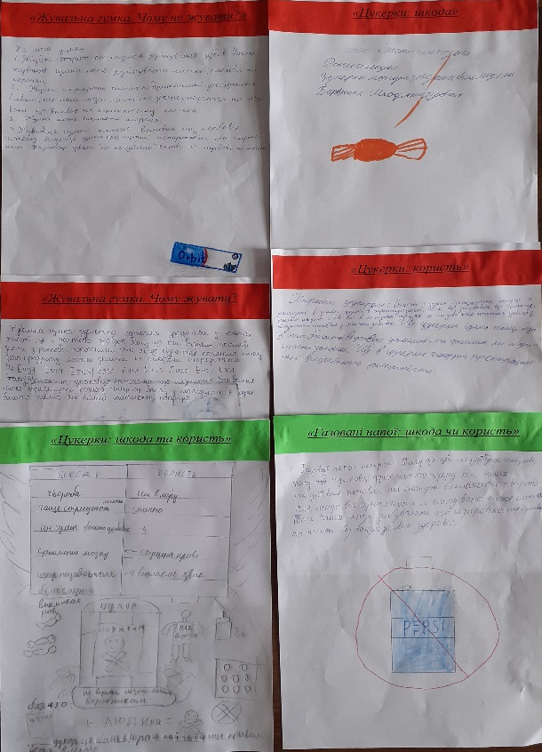
з 27.01.2020 по 31.01.2020 в гімназії відбувся тиждень психологічної служби, в ході якого проведені різноманітні заходи. Найяскравішими були:
27.01. в актовій залі відбулася просвітницько-профілактична година «Шкідлива та корисна їжа» для учнів 6 В,Г класів, де діти ознайомились з складовими їжі, принципами раціонального харчування, харчовими добавками тощо. В групах намалювали та захистили міні проекти з цієї теми.

Slide 3
28.01. в актовій залі відбулася профілактична бесіда з учнями паралелі 8х класів на тему «Наркотики. Їх наслідки». Також переглянули фільм «10 причин за якими не варто пробувати наркотики» та відповіли на анонімне анкетування. Головний висновок, який зроблено – «Легких наркотиків не буває!»
А 29.01. в актовій залі учні паралелі 7х класів спілкувалися з психологом щодо шкідливості алкоголю, причин приймання та існуючих стадій алкогольного сп’яніння. Потім переглянули фільм «Підлітковий алкоголізм», відеоролик «Вплив алкоголю на 3 органи людини» та відповіли на анонімне анкетування.

Slide 4
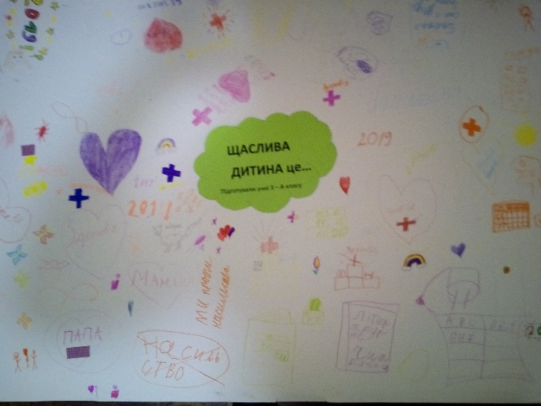
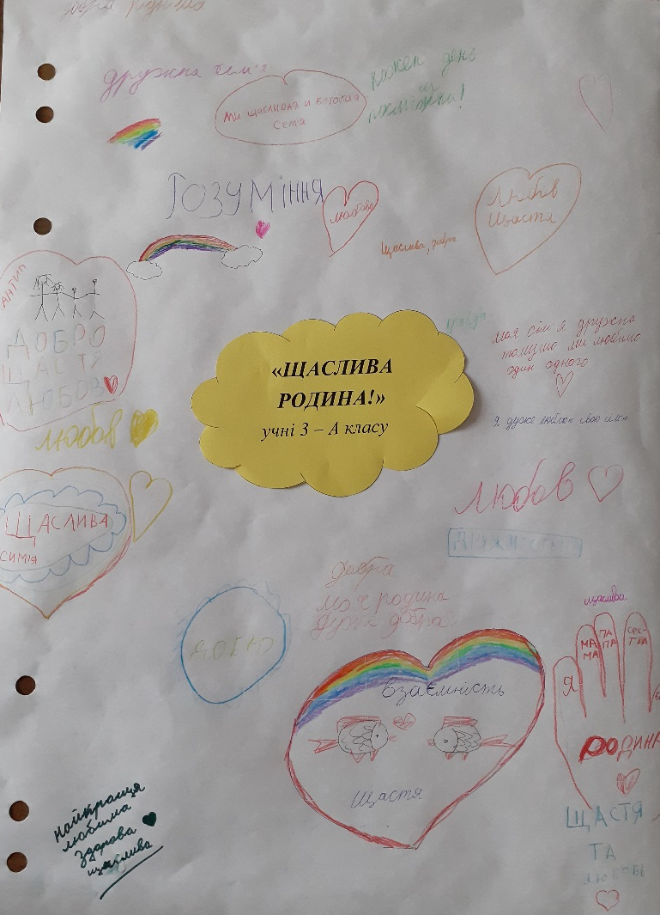
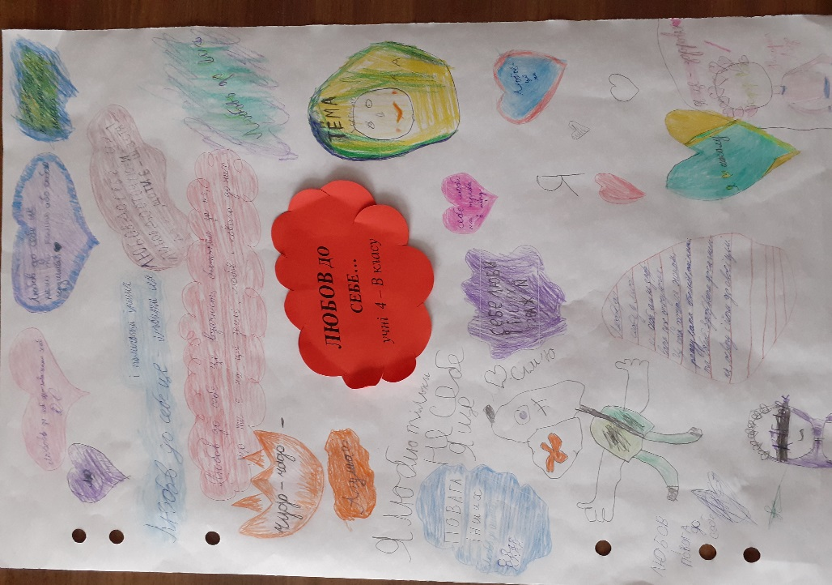
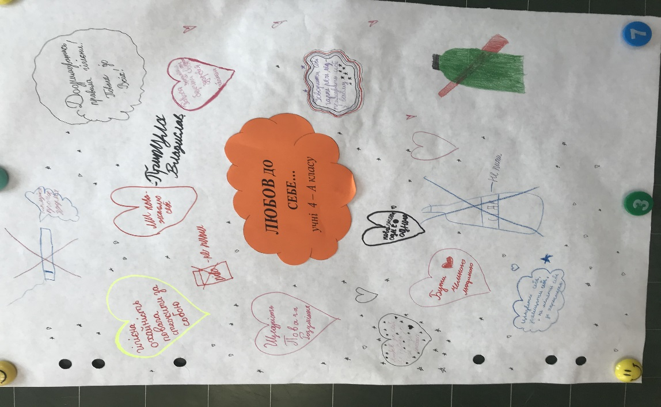
Також в середу була проведена година психолога в паралелі 4х класів щодо профілактики суїциду «Любов до себе». В кінці відбулося створення асоціативного куща «Любов до себе це…»
А в четвер пройшла година психолога в паралелі 3х класів щодо профілактики насилля «Щаслива дитина!». В кінці уроку відбулося створення асоціативного куща «Щаслива дитина»

Slide 5
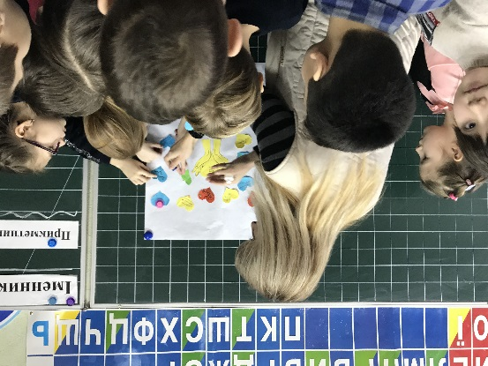
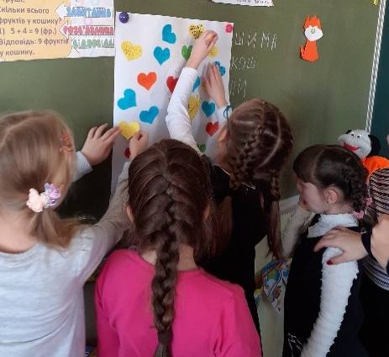
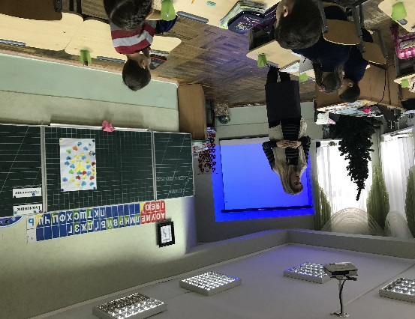
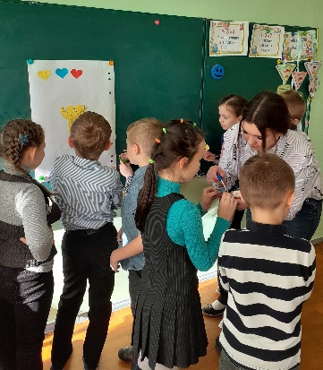
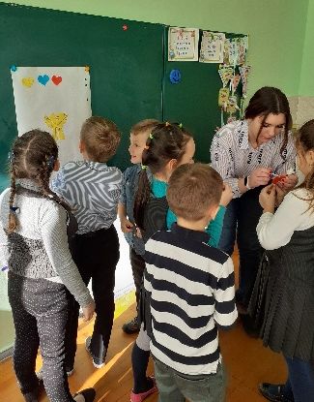
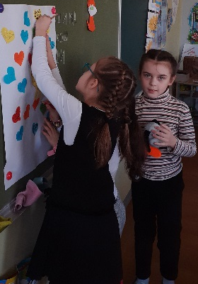
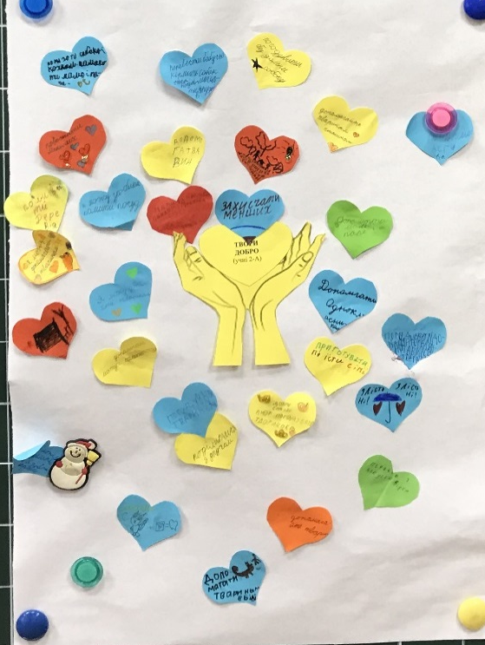
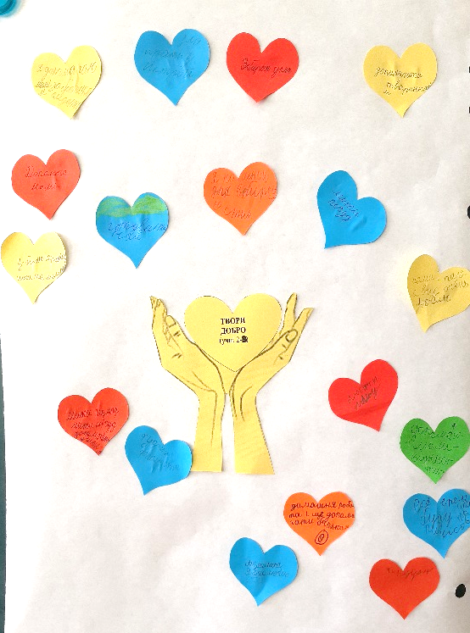
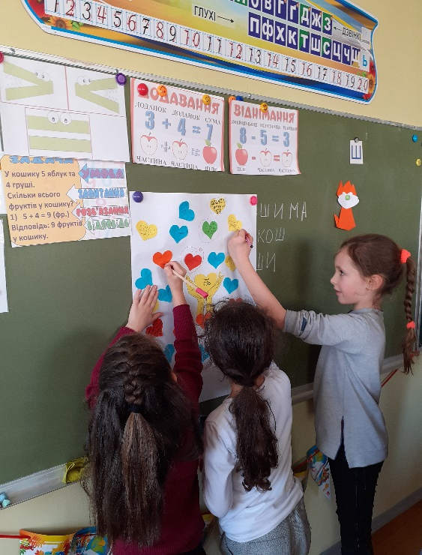
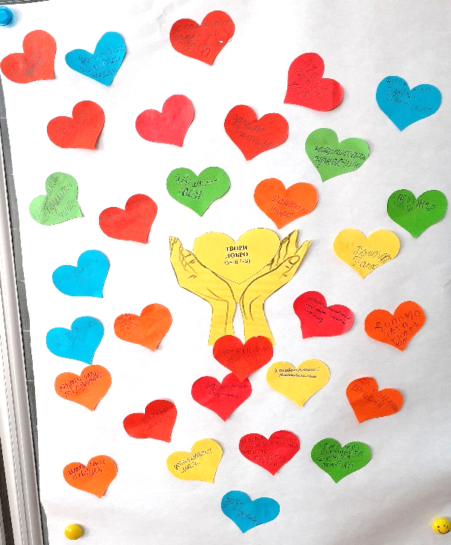
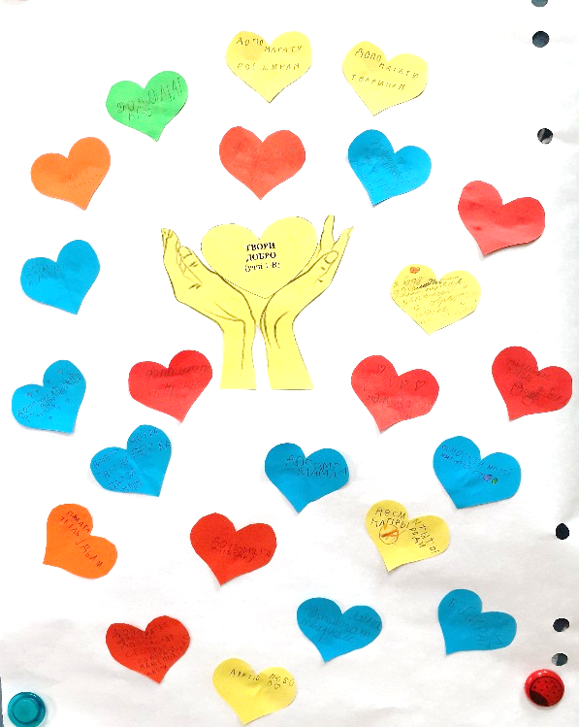
В 1-2х класів відбулася година психолога на тему «Твори добро!», де розглядалися такі питання, як «Що таке добро/добрі вчинки? Що таке зло/злі вчинки? Чи може зла людина стати доброю? Від чого це залежить?» тощо. Учні продивились відео по темі, підвели підсумки та написали конкретні добрі справи, які будуть робити щодня!

Slide 6
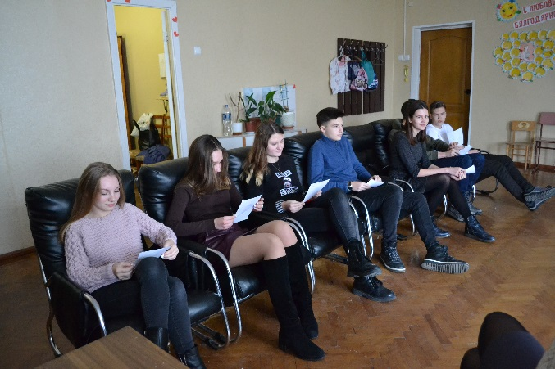
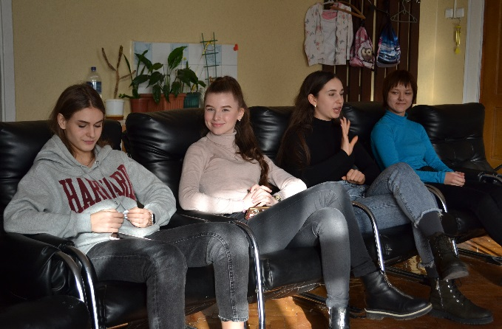
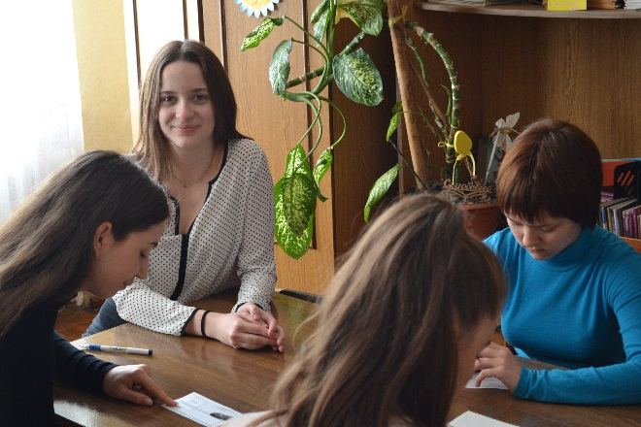
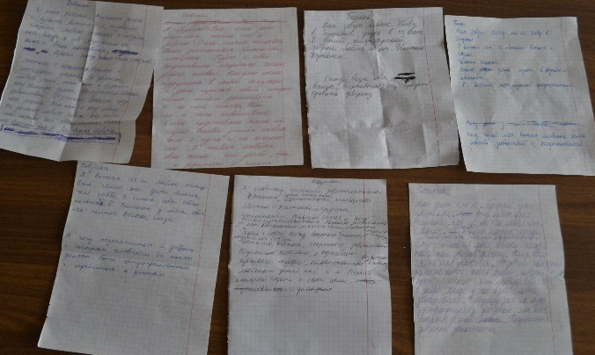
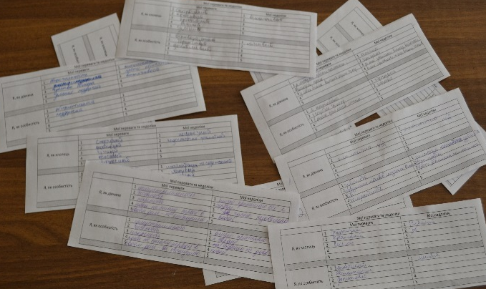
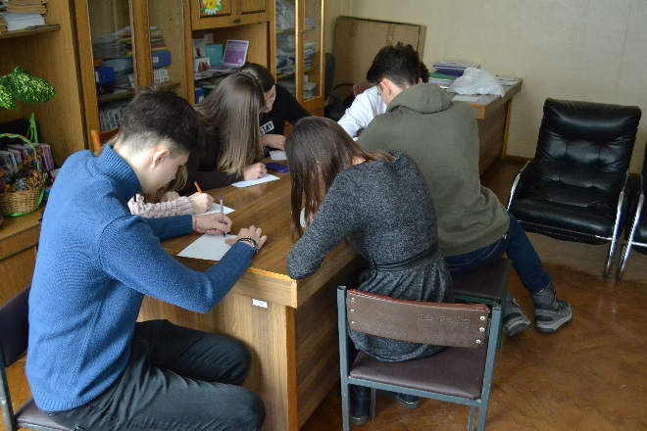
Було проведено тренінги по впливу гендерної поведінки на особистість:
в 9 – Б - «Гендерні стереотипи та їх вплив на життя людини»,
в 10 – А –«Свобода від гендерної прив’язки»
в 11 – А - «Право бути особистістю»

Slide 7
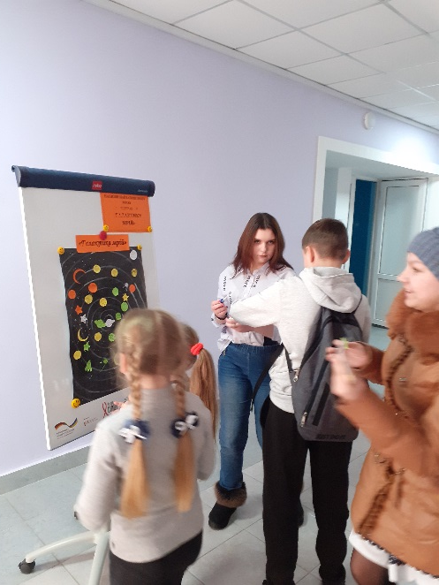
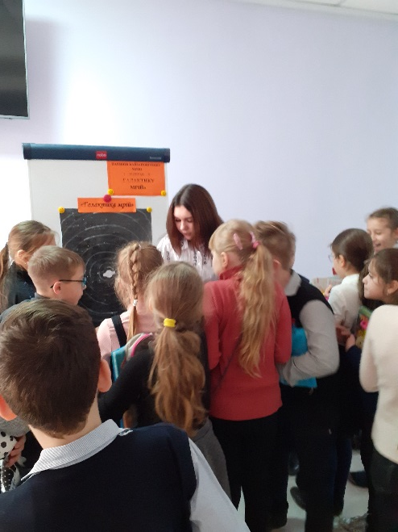
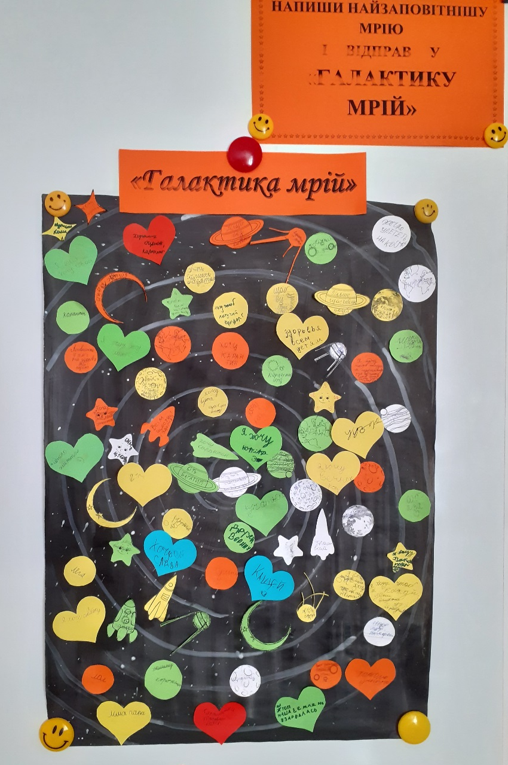
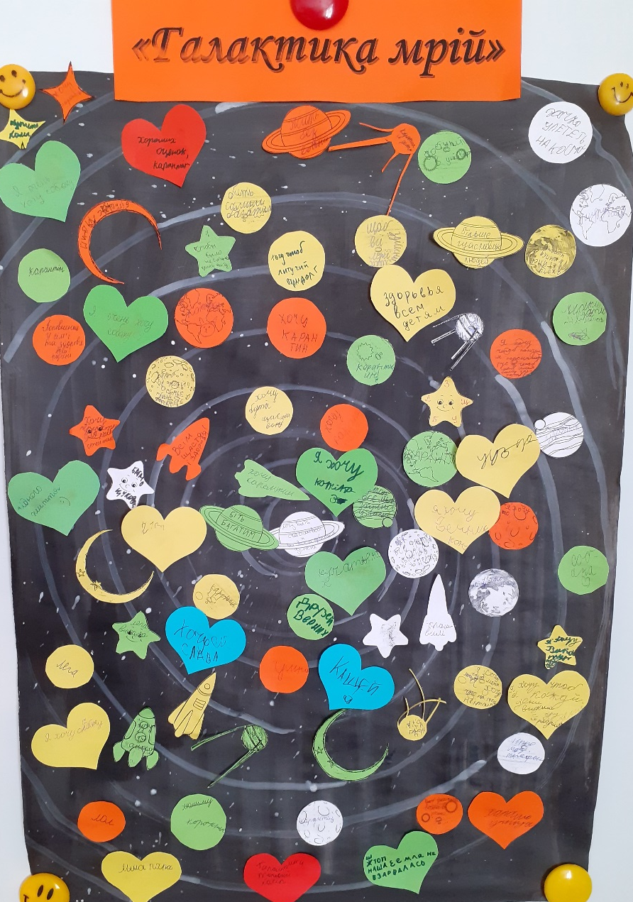
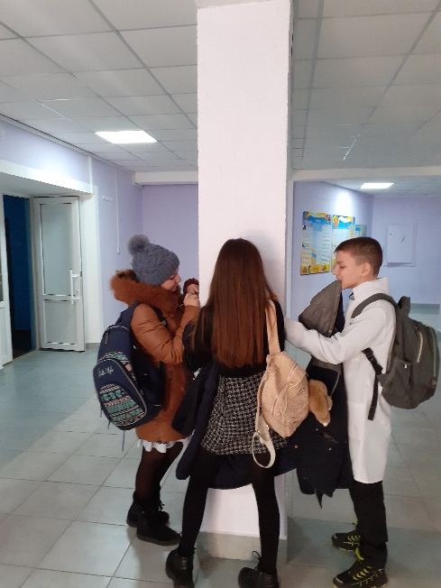
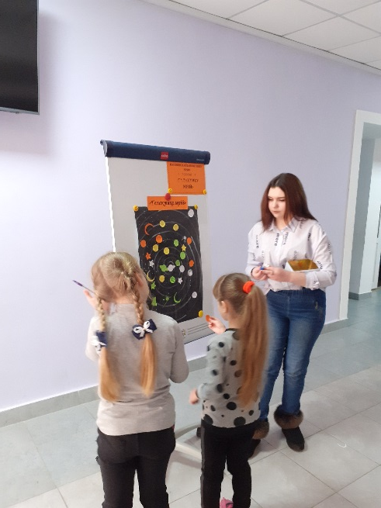
В п’ятницю було проведено експрес-інтерв'ю «Галактика мрій». Учні, вчителі писали свої найзаповітніші мрії і відправляли їх у «Галактику мрій» зі впевненістю, що вони обов’язково збудуться.

Slide 8
Для батьків та учнів вивішені рекомендації з профілактики домашнього насильства. А ще – «Маловідомі факти про сучасну работоргівлю», «Рецепти успіху відомих людей», «Цілющі можливості сміху» І ще багато різних цікавих завдань виконували учні… ……………. Все, що запланували – виконано! ………………………… Як завжди, були задіяні паралелі 1-11х класів! ……………….
Тиждень психології організовується з метою реалізації психологічного супроводу, розширення і поглиблення знань учнів з психології, збагачення знань про внутрішній світ власної особистості та особистості інших людей, прагнення до самопізнання, розкриття творчого потенціалу учнів, створення позитивного емоційного настрою, формування толерантного ставлення молоді до іншої позиції та здорового способу життя, любові до себе.

